Slide 1
4ta. UNIDAD ÁLGEBRA BOOLEANA
Ing. Mario López

Slide 2

ÁLGEBRA BOOLEANA
Sistema matemático deductivo que se define a través de las siguientes componentes:
CONJUNTO DE ELEMENTOS ($S$):
Colección de objetos con una propiedad común. Ejemplo:
$$S=\left\{1,2,3,4\right\}$$
$$4 ∈ S$$
$$5 ∉S$$
CONJUNTO DE OPERADORES:
Un operador binario definido en un conjunto $S$ de elementos, es una regla que asigna a cada par de elementos de $S$ un elemento único de $S$. Ejemplo:
“$∙$” es operador en $S$ si $a∙b=c ∧ a,b,c∈S$

Slide 3
CONJUNTO DE POSTULADOS:
Supuestos básicos con los que se deducen las reglas, teoremas y propiedades del sistema.
Los postulados más comunes para formular diversas estructuras algebraicas son:
Cierre,
Ley asociativa,
Ley conmutativa,
Elemento identidad,
Inversa y
Ley distributiva.

Slide 4


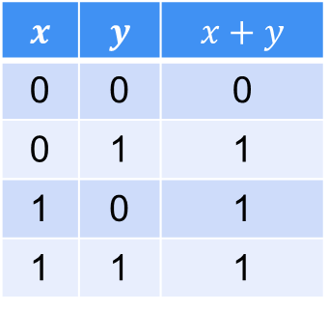





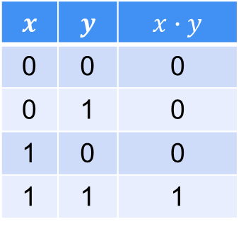

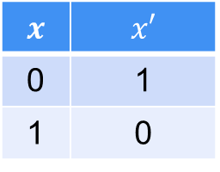

ÁLGEBRA BOOLEANA DE 2 VALORES
El álgebra booleana de dos valores es un sistema matemático deductivo definido con las siguientes componentes:
CONJUNTO DE ELEMENTOS ($B$):
$$B=\left\{1,0\right\}$$
CONJUNTO DE OPERADORES:
OR (+) AND ($∙$) NOT ($′$)
$$x$$ | $$y$$ | $$x+y$$
0 | 0 | 0
0 | 1 | 1
1 | 0 | 1
1 | 1 | 1
$$x$$ | $$y$$ | $$x∙y$$
0 | 0 | 0
0 | 1 | 0
1 | 0 | 0
1 | 1 | 1
$$x$$ | $$x′$$
0 | 1
1 | 0
$$x$$
$$x′$$
$$x$$
$$x$$
$$y$$
$$x+y$$
$$y$$
$$x∙y$$

Slide 5
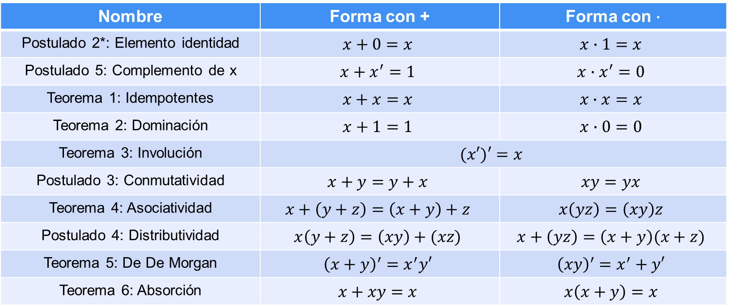

CONJUNTO DE POSTULADOS Y TEOREMAS:
Tabla No. 1
Postulados y teoremas del álgebra booleana.
*Postulados de Huntington. El postulado 1 es la cerradura de + y $∙$.
Las columnas 2 y 3 son el dual una de la otra.
Nombre | Forma con + | Forma con $∙$
Postulado 2*: Elemento identidad | $$x+0=x$$ | $$x∙1=x$$
Postulado 5: Complemento de x | $$x+x^{′}=1$$ | $$x∙x^{′}=0$$
Teorema 1: Idempotentes | $$x+x=x$$ | $$x∙x=x$$
Teorema 2: Dominación | $$x+1=1$$ | $$x∙0=0$$
Teorema 3: Involución | $$(x′)′=x$$
Postulado 3: Conmutatividad | $$x+y=y+x$$ | $$xy=yx$$
Teorema 4: Asociatividad | $$x+\left(y+z\right)=\left(x+y\right)+z$$ | $$x\left(yz\right)=\left(xy\right)z$$
Postulado 4: Distributividad | $$x\left(y+z\right)=\left(xy\right)+(xz)$$ | $$x+\left(yz\right)=\left(x+y\right)(x+z)$$
Teorema 5: De De Morgan | $${\left(x+y\right)}^{′}=x^{′}y′$$ | $${\left(xy\right)}^{′}=x^{′}+y′$$
Teorema 6: Absorción | $$x+xy=x$$ | $$x\left(x+y\right)=x$$

Slide 6
PRECEDENCIA DE LOS OPERADORES
Las operaciones en álgebra booleana tienen las siguientes jerarquías (o precedencia):
Signos de agrupación (paréntesis, corchetes, llaves, etc.) según se presenten.
Operador NOT.
Operador AND.
Operador OR.

Slide 7

FUNCIONES BOOLEANAS
Una variable binaria es una literal que puede tomar valores 1 o 0. Las más usadas son $x, y ∧ z$.
Una función booleana es una expresión formada por:
Variables binarias
Operadores binarios (AND y OR)
Operadores unitarios (NOT)
Signos de agrupación y
Signo de igualdad
Ejemplos:
$$F_{1}=xyz′$$
$$F_{2}=x+(y′z)$$
NOTA:
Una función booleana puede ser representada en forma algebraica o como tablas de verdad.
Forma algebraica

Slide 8

COMPLEMENTO DE UNA FUNCIÓN
Si $F$ es una función booleana, entonces $F′$es el complemento de la función $F$.
Cuando una función se expresa como tabla de verdad, el complemento de la misma se obtiene cambiando los unos por ceros y los ceros por unos.
Cuando una función se expresa en forma algebraica, el complemento de la misma se obtiene haciendo lo siguiente:
Se cambia $x$ por $x′$
Se cambia $x′$ por $x$
Se cambia $+$ por $∙$
Se cambia $∙$ por $+$

Slide 9

EJEMPLO # 1
Sea la función:
$$F=\left(x^{′}y\right)+\left(z^{′}y′\right)$$
Determinar $F′$en forma algebraica
Determinar $F′$ con tablas de verdad
Comprobar la respuesta del inciso A en la mista tabla de verdad del inciso B.
SOLUCIÓN:
El complemento de la función $F$ en forma algebraica es:
$$F^{′}=(x+y′)(z+y)$$

Slide 10
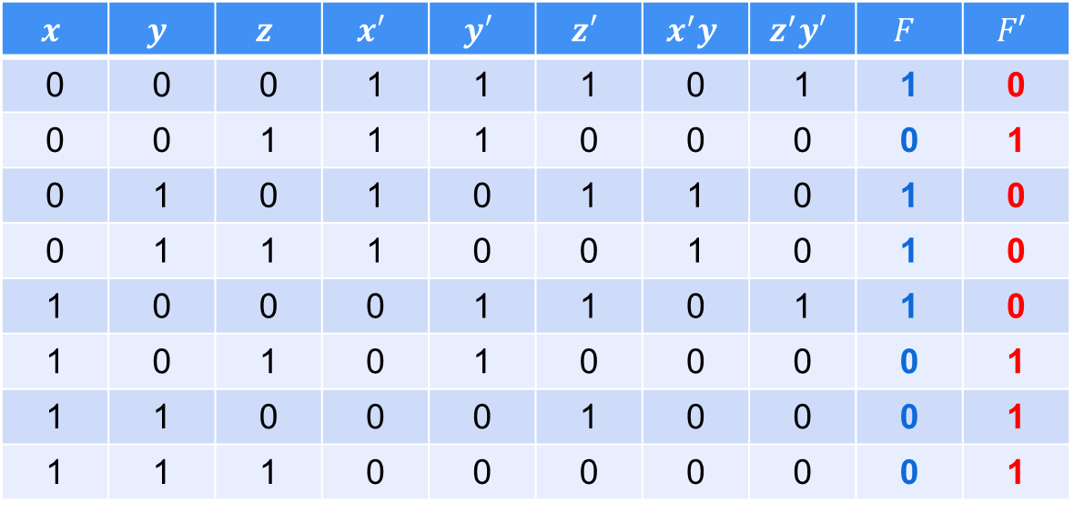

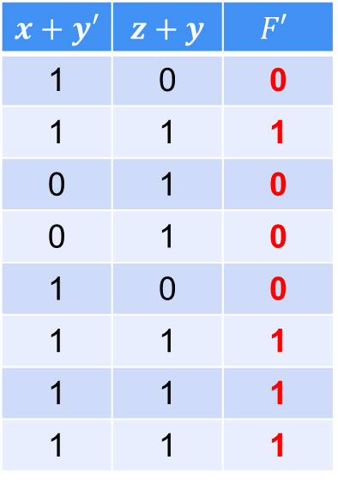

EJEMPLO # 1 CONTINUACIÓN…
$$F=\left(x^{′}y\right)+\left(z^{′}y′\right)$$
$$F^{′}=(x+y′)(z+y)$$
$F′$ con tablas de verdad y
Comprobación de la forma algebraica del inciso A.
$$x$$ | $$y$$ | $$z$$ | $$x′$$ | $$y′$$ | $$z′$$ | $$x^{′}y$$ | $$z^{′}y′$$ | $$F$$ | $$F′$$
0 | 0 | 0 | 1 | 1 | 1 | 0 | 1 | 1 | 0
0 | 0 | 1 | 1 | 1 | 0 | 0 | 0 | 0 | 1
0 | 1 | 0 | 1 | 0 | 1 | 1 | 0 | 1 | 0
0 | 1 | 1 | 1 | 0 | 0 | 1 | 0 | 1 | 0
1 | 0 | 0 | 0 | 1 | 1 | 0 | 1 | 1 | 0
1 | 0 | 1 | 0 | 1 | 0 | 0 | 0 | 0 | 1
1 | 1 | 0 | 0 | 0 | 1 | 0 | 0 | 0 | 1
1 | 1 | 1 | 0 | 0 | 0 | 0 | 0 | 0 | 1
$$x+y′$$ | $$z+y$$ | $$F′$$
1 | 0 | 0
1 | 1 | 1
0 | 1 | 0
0 | 1 | 0
1 | 0 | 0
1 | 1 | 1
1 | 1 | 1
1 | 1 | 1

Slide 11

MINTÉRMINOS
Combinación AND de las variables de entrada.
Se usa la variable normal si el valor de entrada es 1 y
Se usa la variable negada si el valor de entrada es 0.
Una función se representa por la suma de todos los mintérminos iguales a uno.
$$F=\sum{\left(\begin{aligned}mintérminos \\ iguales a 1\end{aligned}\right)}$$

Slide 12

MAXTÉRMINOS
Combinación OR de las variables de entrada.
Se usa la variable negada si el valor de entrada es 1 y
Se usa la variable normal si el valor de entrada es 0.
Una función se representa por el producto de todos los maxtérminos iguales a cero.
$$F=\prod{\left(\begin{aligned}maxtérminos \\ iguales a 0\end{aligned}\right)}$$

Slide 13
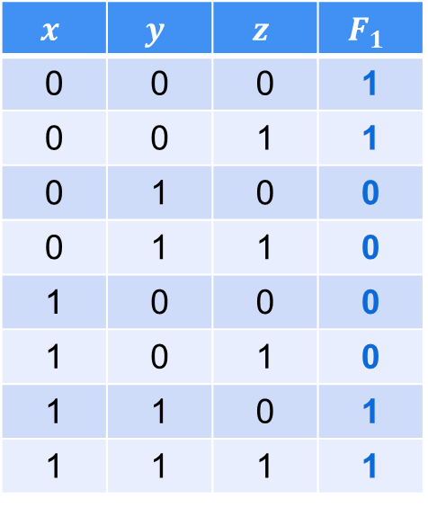

EJEMPLO # 2
Dada la función $F_{1}$ que se muestra en la siguiente tabla de verdad, determinar los mintérminos, maxtérminos, $F_{1}$ como suma de mintérminos, $F_{1}$ como producto de máxtérminos y $F_{1}′$.
$$x$$ | $$y$$ | $$z$$ | $$F_{1}$$
0 | 0 | 0 | 1
0 | 0 | 1 | 1
0 | 1 | 0 | 0
0 | 1 | 1 | 0
1 | 0 | 0 | 0
1 | 0 | 1 | 0
1 | 1 | 0 | 1
1 | 1 | 1 | 1

Slide 14
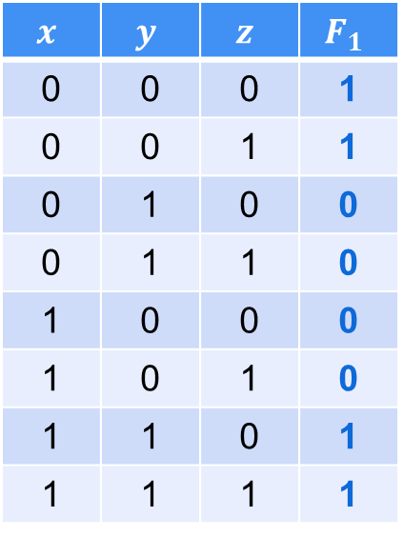

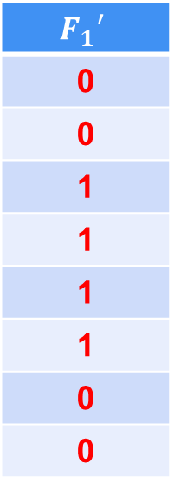
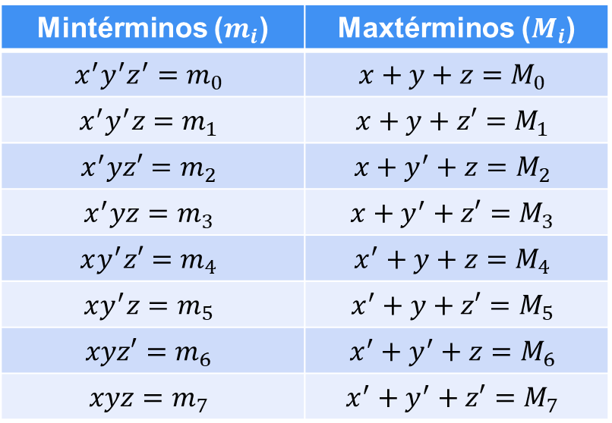
EJEMPLO # 2 CONTINUACIÓN…
SOLUCIÓN:
Mintérmios, Máxtérminos y $F_{1}′$ (Tabla de verdad).
$$x$$ | $$y$$ | $$z$$ | $$F_{1}$$
0 | 0 | 0 | 1
0 | 0 | 1 | 1
0 | 1 | 0 | 0
0 | 1 | 1 | 0
1 | 0 | 0 | 0
1 | 0 | 1 | 0
1 | 1 | 0 | 1
1 | 1 | 1 | 1
Mintérminos ($m_{i}$) | Maxtérminos ($M_{i}$)
$$x^{′}y^{′}z^{′}=m_{0}$$ | $$x+y+z=M_{0}$$
$$x^{′}y^{′}z=m_{1}$$ | $$x+y+z′=M_{1}$$
$$x^{′}yz′=m_{2}$$ | $$x+y^{′}+z=M_{2}$$
$$x^{′}yz=m_{3}$$ | $$x+y^{′}+z′=M_{3}$$
$$xy^{′}z′=m_{4}$$ | $$x^{′}+y+z=M_{4}$$
$$xy^{′}z=m_{5}$$ | $$x^{′}+y+z′=M_{5}$$
$$xyz′=m_{6}$$ | $$x^{′}+y^{′}+z=M_{6}$$
$$xyz=m_{7}$$ | $$x^{′}+y^{′}+z′=M_{7}$$
$$F_{1}′$$
0
0
1
1
1
1
0
0

Slide 15
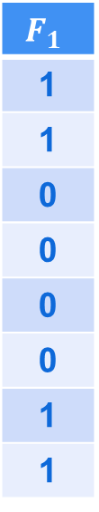

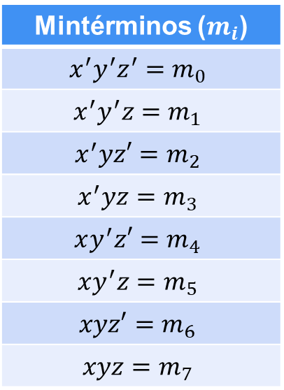
EJEMPLO # 2 CONTINUACIÓN…
$F_{1}$ como suma de mintérminos.
$F_{1}=\sum{\left(\begin{aligned}mintérminos \\ iguales a 1\end{aligned}\right)}$
$F_{1}=m_{0}+m_{1}+m_{6}+m_{7}$
$F_{1}=$ $x^{′}y^{′}z^{′}+x^{′}y^{′}z+xyz^{′}+xyz$
$$F_{1}$$
1
1
0
0
0
0
1
1
Mintérminos ($m_{i}$)
$$x^{′}y^{′}z^{′}=m_{0}$$
$$x^{′}y^{′}z=m_{1}$$
$$x^{′}yz′=m_{2}$$
$$x^{′}yz=m_{3}$$
$$xy^{′}z′=m_{4}$$
$$xy^{′}z=m_{5}$$
$$xyz′=m_{6}$$
$$xyz=m_{7}$$

Slide 16
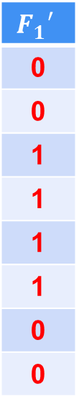

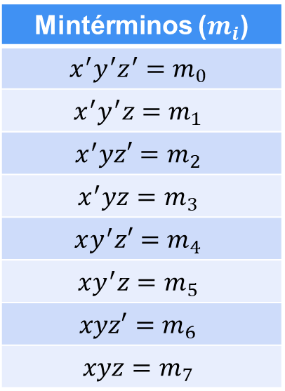
EJEMPLO # 2 CONTINUACIÓN…
$F_{1}$ como producto de maxtérminos.
$F_{1}′=\sum{\left(\begin{aligned}mintérminos \\ iguales a 1\end{aligned}\right)}$
$F_{1}′=m_{2}+m_{3}+m_{4}+m_{5}$
$F_{1}′=x^{′}yz^{′}+x^{′}yz+xy^{′}z^{′}+xy^{′}z$
Obteniendo el complemento de $F_{1}′$
${(F}_{1}′)′=F_{1}=(x+y^{′}+z)(x+y^{′}+z′)(x^{′}+y+z)(x^{′}+y+z′)$
$$F_{1}′$$
0
0
1
1
1
1
0
0
Mintérminos ($m_{i}$)
$$x^{′}y^{′}z^{′}=m_{0}$$
$$x^{′}y^{′}z=m_{1}$$
$$x^{′}yz′=m_{2}$$
$$x^{′}yz=m_{3}$$
$$xy^{′}z′=m_{4}$$
$$xy^{′}z=m_{5}$$
$$xyz′=m_{6}$$
$$xyz=m_{7}$$

Slide 17
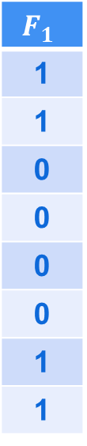

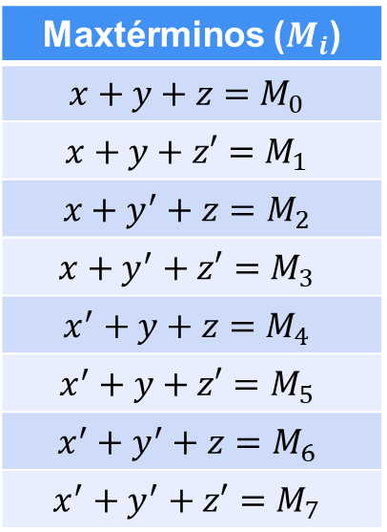
EJEMPLO # 2 CONTINUACIÓN…
$$F_{1}=(x+y^{′}+z)(x+y^{′}+z′)(x^{′}+y+z)(x^{′}+y+z′)$$
Comparando los términos de $F_{1}$ con los máxtérminos:
$F_{1}=(M_{2})(M_{3})(M_{4})(M_{5})$
$F_{1}=\prod{\left(\begin{aligned}maxtérminos \\ iguales a 0\end{aligned}\right)}$
$$F_{1}$$
1
1
0
0
0
0
1
1
Maxtérminos ($M_{i}$)
$$x+y+z=M_{0}$$
$$x+y+z′=M_{1}$$
$$x+y^{′}+z=M_{2}$$
$$x+y^{′}+z′=M_{3}$$
$$x^{′}+y+z=M_{4}$$
$$x^{′}+y+z′=M_{5}$$
$$x^{′}+y^{′}+z=M_{6}$$
$$x^{′}+y^{′}+z′=M_{7}$$

Slide 18


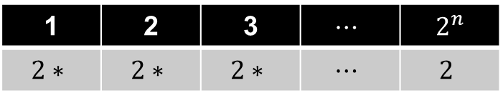
NÚMERO DE FUNCIÓNES CON $n$ VARIABLES
Con $n$ variables se producen $2^{n}$ mintérminos.
Una función está definida por los mintérminos que sean 1.
Cada mintérmino puede tomar valores de 0 y 1, entonces por la regla del producto se tiene la siguiente cantidad de funciones:
$$\#Funciones=2^{(2^{n})}$$
Mintérminos
No. De funciones =
1 | 2 | 3 | $$⋯$$ | $2^{n}$
$$2∗$$ | $$2∗$$ | $$2∗$$ | $$⋯$$ | $$2$$

Slide 19
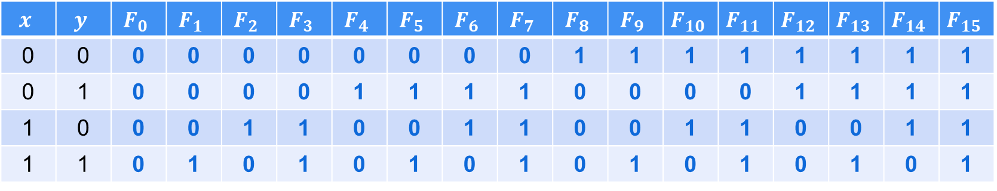



EJEMPLO # 3
Determinar el número de funciones que se pueden formar con 2 variables ($x,y$) y detallar las mismas.
Número de funciones con 2 variables:
$$\#F=2^{(2^{2})}=2^{4}=16$$
Detalle de las funciones:
$$x$$ | $$y$$ | $$F_{0}$$ | $$F_{1}$$ | $$F_{2}$$ | $$F_{3}$$ | $$F_{4}$$ | $$F_{5}$$ | $$F_{6}$$ | $$F_{7}$$ | $$F_{8}$$ | $$F_{9}$$ | $$F_{10}$$ | $$F_{11}$$ | $$F_{12}$$ | $$F_{13}$$ | $$F_{14}$$ | $$F_{15}$$
0 | 0 | 0 | 0 | 0 | 0 | 0 | 0 | 0 | 0 | 1 | 1 | 1 | 1 | 1 | 1 | 1 | 1
0 | 1 | 0 | 0 | 0 | 0 | 1 | 1 | 1 | 1 | 0 | 0 | 0 | 0 | 1 | 1 | 1 | 1
1 | 0 | 0 | 0 | 1 | 1 | 0 | 0 | 1 | 1 | 0 | 0 | 1 | 1 | 0 | 0 | 1 | 1
1 | 1 | 0 | 1 | 0 | 1 | 0 | 1 | 0 | 1 | 0 | 1 | 0 | 1 | 0 | 1 | 0 | 1
AND
XOR
OR
NOR
XNOR
$$y′$$
$$x′$$
NAND

Slide 20
MUCHAS GRACIAS

